Slide 1

실습

Slide 2
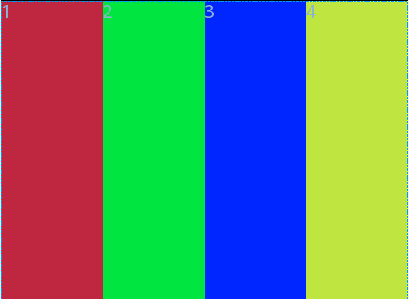
Weight in LinearLayout
<LinearLayout
android:id="@+id/linearLayout1"
android:layout_width="match_parent"
android:layout_height="match_parent"
>
<TextView
android:text="1"
android:id="@+id/textView1"
android:layout_width=“0dp"
android:layout_height="match_parent"
android:layout_weight="1"
android:background="#f00"
/>
<TextView
android:text="2"
android:id="@+id/textView2"
android:layout_width="0dp"
android:layout_height="match_parent"
android:layout_weight="1"
android:background="#0f0"
/>
<TextView
android:text="3"
android:id="@+id/textView3"
android:layout_width="0dp"
android:layout_height="match_parent"
android:layout_weight="1"
android:background="#00f"
/>
<TextView
android:text="4"
android:id="@+id/textView4"
android:layout_width="0dp"
android:layout_height="match_parent"
android:layout_weight="1"
android:background="#ff0"
/>
</LinearLayout>
고정 된 width 를 사용하지 않고
layout_weight만큼 부모 width 차지
Notes:
layout_weight: 부모 레이아웃의 남은 영역을 얼마나 차지할 것인가를 결정하는 비율
차일드 뷰의 비중, 중요도, 값이 높을수록 많은 영역을 차지함.
Layout_weight를 지정할때 같은 방향의 크기는 0으로 지정해야한다.

Slide 3
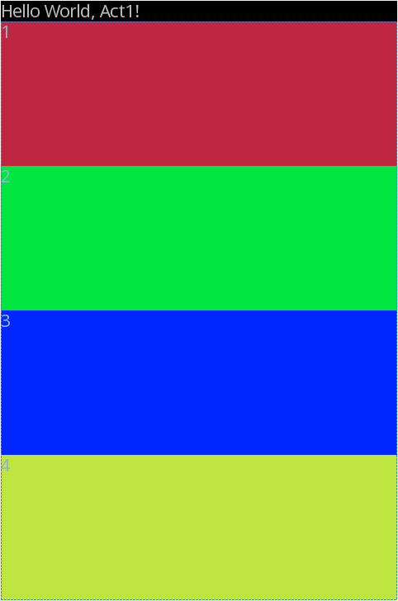
Practice #3.1
앞 장의 예제를 다음과 같이 변경(orientation::vertical)
  4개의 TextView , 부모의 height 의 모든 영역을 채움
Notes:
Android:orientation=“vertical”
역시 weight를 사용할 경우, vertical 방향의 길이, 즉 height는 0으로 설정되어야한다.

Slide 4
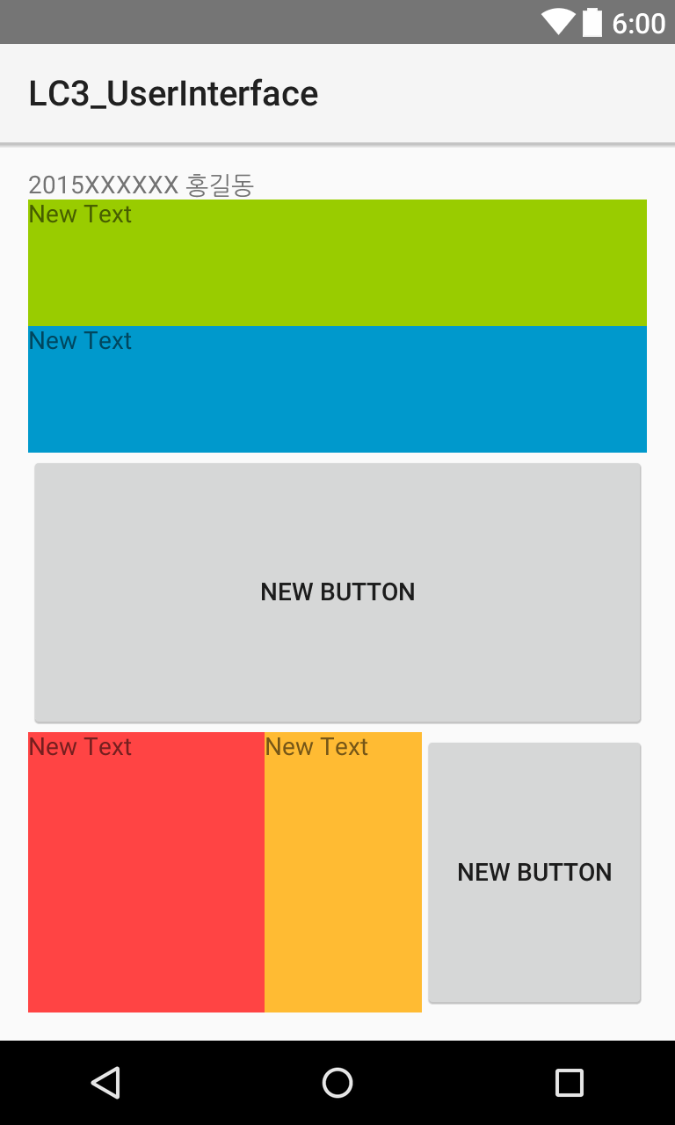
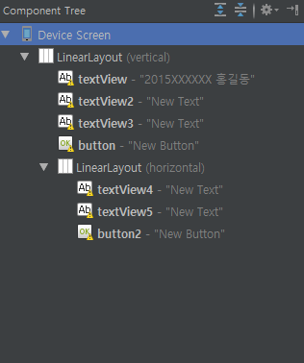
Practice #3.2
아래 화면과 같이 LinearLayout을 구성해 봅니다.
  LinearLayout, TextView, Button
자신의 학번/이름 추가
Notes:
<LinearLayout xmlns:android="http://schemas.android.com/apk/res/android"
xmlns:tools="http://schemas.android.com/tools"
android:layout_width="match_parent"
android:layout_height="match_parent"
android:orientation="vertical"
tools:context="com.example.testing.MainActivity"
>
<TextView
android:id="@+id/textView11"
android:layout_width="wrap_content"
android:layout_height="wrap_content"
android:text="2014XXXXX 홍길동" />
<TextView
android:id="@+id/textView1"
android:layout_width="match_parent"
android:layout_height="0dp"
android:layout_weight="1"
android:background="#0f0"
android:text="Text View1" />
<TextView
android:id="@+id/textView2"
android:layout_width="match_parent"
android:layout_height="0dp"
android:layout_weight="1"
android:background="#00f"
android:text="Text View2" />
<Button
android:text="Button"
android:id="@+id/button1"
android:layout_width="match_parent"
android:layout_height="0dp"
android:layout_weight="2" />
<LinearLayout
android:id="@+id/linearLayout2"
android:layout_width="match_parent"
android:layout_height="0dp"
android:layout_weight="2"
android:orientation="horizontal" >
<TextView
android:text="TextView"
android:id="@+id/textView3"
android:layout_width="0dp"
android:layout_height="match_parent"
android:layout_weight="2"
android:background="#f00"
/>
<TextView
android:text="TextView"
android:id="@+id/textView4"
android:layout_width="0dp"
android:layout_height="match_parent"
android:layout_weight="1"
android:background="#ff0"
/>
<Button
android:text="Button"
android:id="@+id/button2"
android:layout_width="0dp"
android:layout_height="match_parent"
android:layout_weight="1"
/>
</LinearLayout>
</LinearLayout>

Slide 5
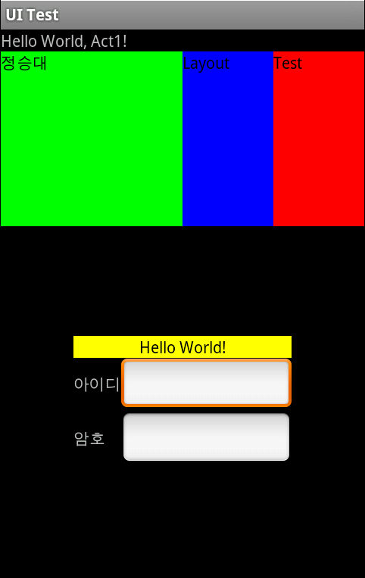
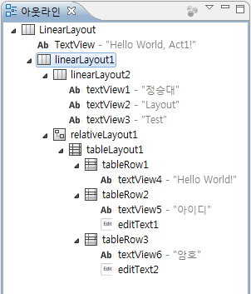
Practice #3.3
아래 화면과 같이 Layout을 구성해 봅니다.
  LinearLayout, RelativeLayout, TableLayout
// 본인 학번 , 이름
Notes:
<LinearLayout
android:id="@+id/linearLayout1"
android:layout_width="match_parent"
android:layout_height="match_parent"
android:orientation="vertical"
>
<LinearLayout
android:id="@+id/linearLayout2"
android:layout_width="match_parent"
android:layout_height="0dp"
android:layout_weight="1"
android:orientation="horizontal"
>
<TextView
android:text="정승대"
android:id="@+id/textView1"
android:layout_width="0dp"
android:layout_height="match_parent"
android:layout_weight="2"
android:background="#0f0"
android:textColor="#000"
/>
<TextView
android:text="Layout"
android:id="@+id/textView2"
android:layout_width="0dp"
android:layout_height="match_parent"
android:layout_weight="1"
android:background="#00f"
android:textColor="#000"
/>
<TextView
android:text="Test"
android:id="@+id/textView3"
android:layout_width="0dp"
android:layout_height="match_parent"
android:layout_weight="1"
android:background="#f00"
android:textColor="#000"
/>
</LinearLayout>
<RelativeLayout
android:id="@+id/relativeLayout1"
android:layout_width="match_parent"
android:layout_height="0dp"
android:layout_weight="2"
>
<TableLayout
android:id="@+id/tableLayout1"
android:layout_width="wrap_content"
android:layout_height="wrap_content"
android:layout_centerInParent="true"
>
<TableRow
android:id="@+id/tableRow1"
android:layout_width="match_parent"
android:layout_height="wrap_content"
>
<TextView
android:text="Hello World!"
android:id="@+id/textView4"
android:layout_width="wrap_content"
android:layout_height="wrap_content"
android:background="#ff0"
android:textColor="#000"
android:gravity="center"
android:layout_span="2"
/>
</TableRow>
<TableRow
android:id="@+id/tableRow2"
android:layout_width="match_parent"
android:layout_height="wrap_content"
>
<TextView
android:text="아이디"
android:id="@+id/textView5"
android:layout_width="wrap_content"
android:layout_height="wrap_content"
/>
<EditText
android:text=""
android:id="@+id/editText1"
android:layout_width="150dp"
android:layout_height="wrap_content"
/>
</TableRow>
<TableRow
android:id="@+id/tableRow3"
android:layout_width="match_parent"
android:layout_height="wrap_content"
>
<TextView
android:text="암호"
android:id="@+id/textView6"
android:layout_width="wrap_content"
android:layout_height="wrap_content"
/>
<EditText
android:text=""
android:id="@+id/editText2"
android:layout_width="wrap_content"
android:layout_height="wrap_content"
/>
</TableRow>
</TableLayout>
</RelativeLayout>
</LinearLayout>

Slide 6


